Slide 1
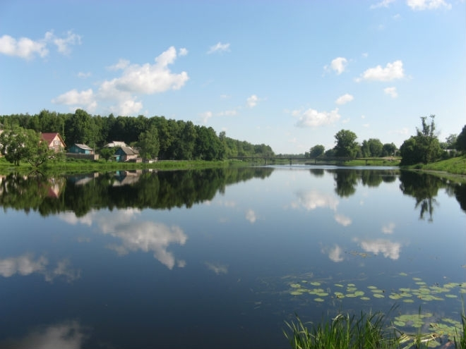

Дари Українського Полісся

Slide 2
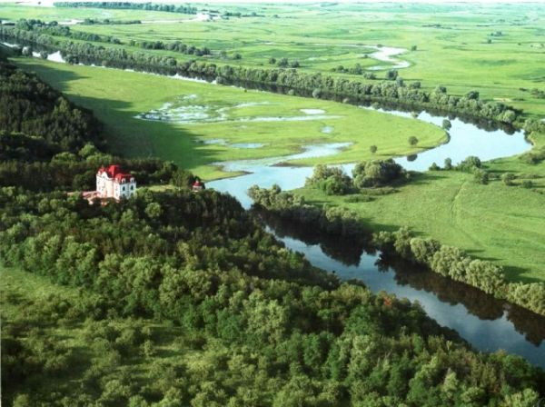
Овіяний легендами і славою поліський край…
Край казкової природи та багатих корисних копалин.
Мальовнича природа, багатство озер і рік, казкові ліси - неоціненне багатство поліщуків

Slide 3
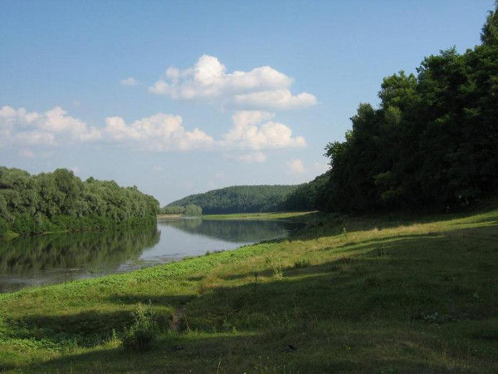
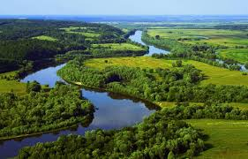
Сама назва — Полісся свідчить про те, що тут багато лісів: ними покрита четверта частина території. Крім того, в Поліссі значні території зайняті лучною рослинністю і рослинністю боліт(7%).

Slide 4
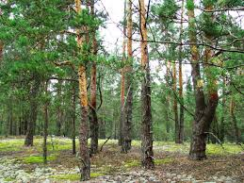
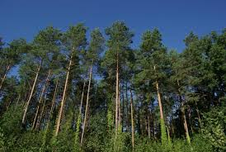
Серед лісів Полісся зустрічаються чисті соснові ліси, сосново-дубові, вільхові, березові, ялинові.
Чисті соснові ліси, або бори, займають у Поліссі значні площі. Найчастіше вони ростуть по берегах річок на піску з малою кількістю поживних речовин Дерева ростуть не густо, кущів майже немає, а трав часто нема зовсім, є лише ті, що пристосувалися до таких умов.

Slide 5
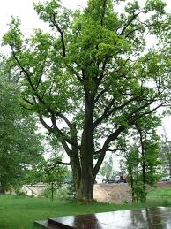
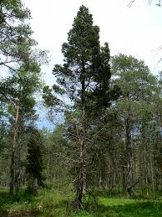
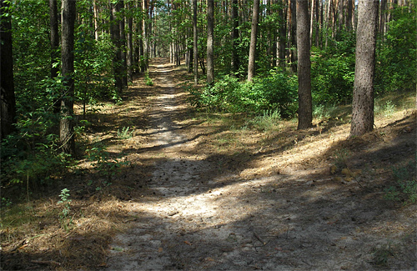
Найбільш поширені у Поліссі субори — сосново-дубові ліси. Вони ростуть на більш багатих ґрунтах. У них розвинутий підлісок, багато кущів, молодих дерев, земля майже суцільно вкрита трав’янистими рослинами. Основними лісоутворювальними породами в них є сосна і дуб.

Slide 6
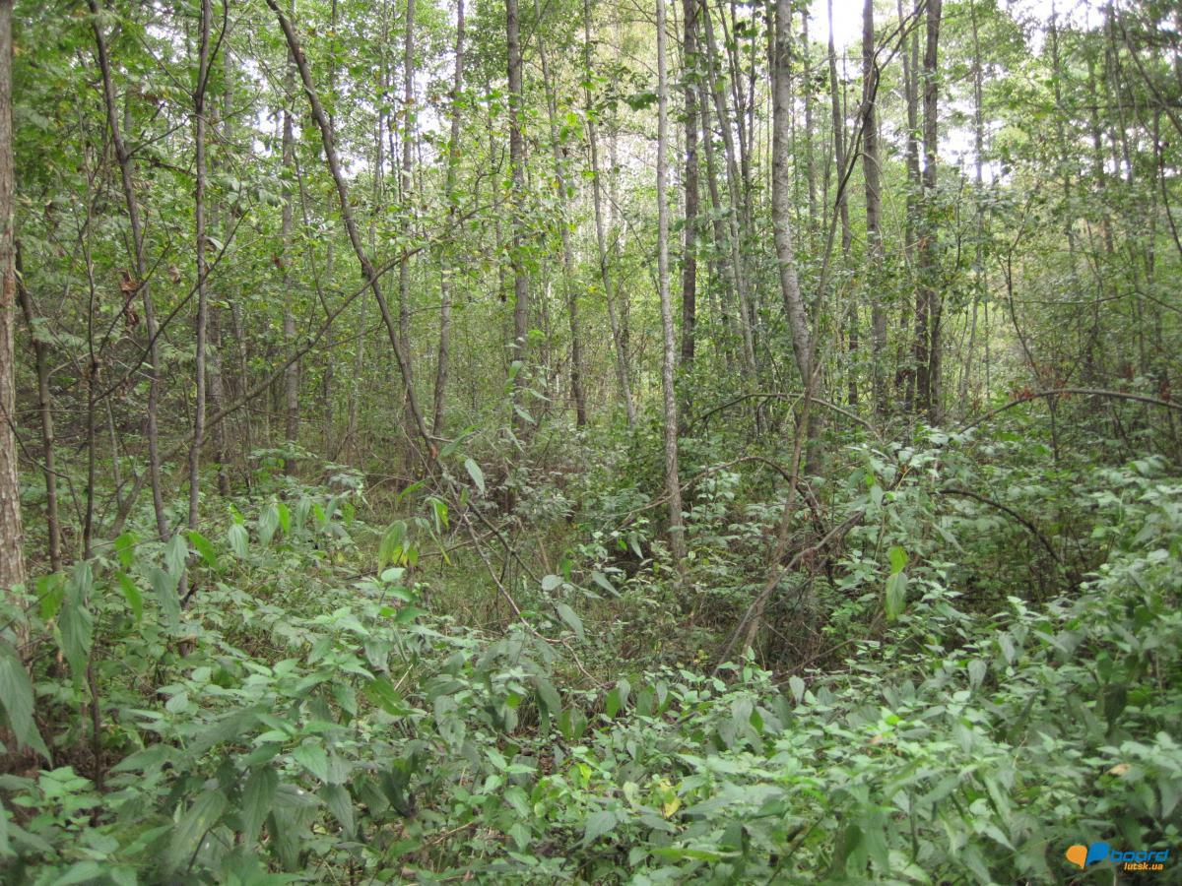
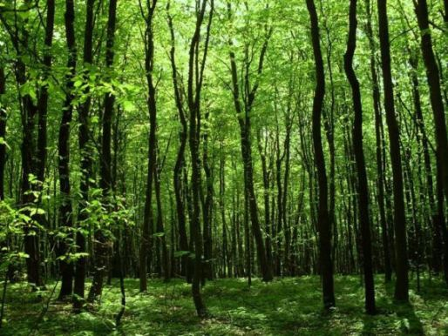
Вільхові ліси зустрічаються на Поліссі у заплавах річок, на понижених ділянках. Вони бувають чистими і мішаними з участю берези пухнастої, сосни, ялини. Підлісок таких лісів складається з калини, верби, чорної смородини.

Slide 7
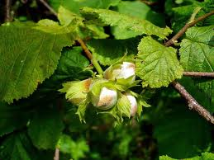
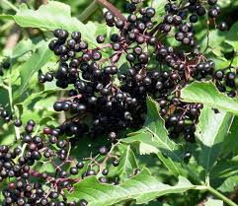
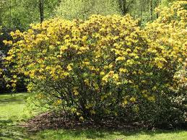
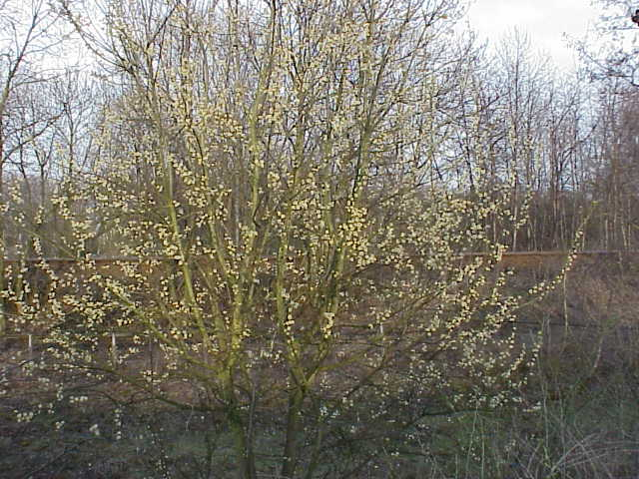
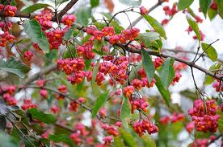
У підліску розповсюджені ліщина, верба козяча, бруслина, бузина, зрідка зустрічається рододендрон жовтий

Slide 8
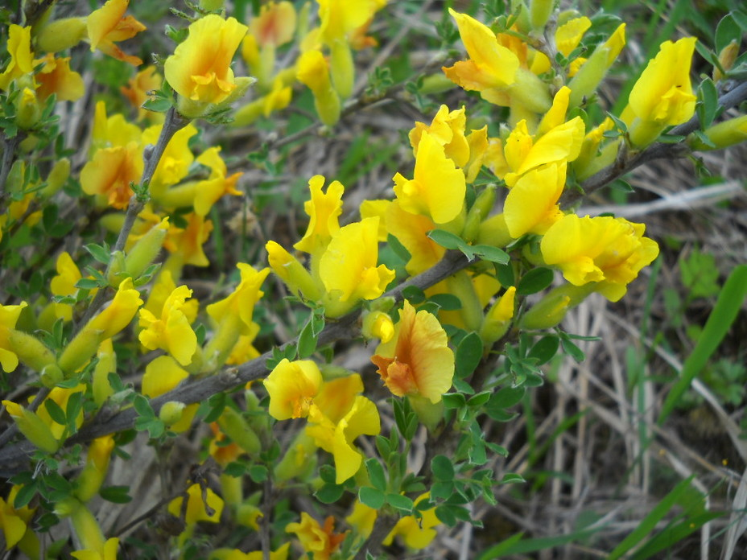
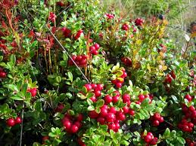
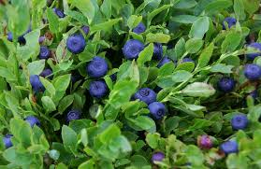
Серед напівкущів найбільш цікаві — зіновать руська, чорниці, брусниця.

Slide 9
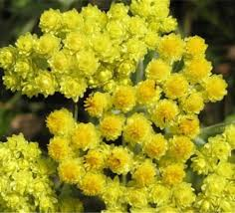
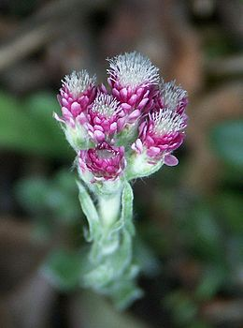
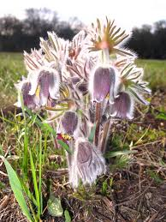
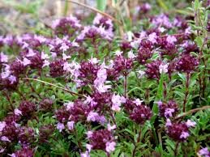
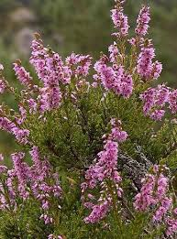
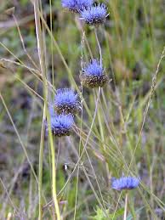
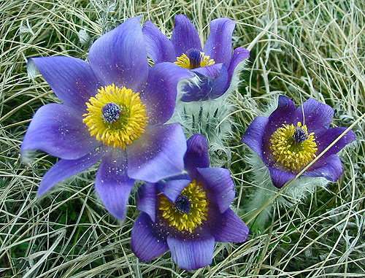
З трав’янистих рослин у чистих соснових лісах Полісся звичайними є сон звичайний і чорніючий, котячі лапки, агалик-трава, чебрець, цмин пісковий, верес.

Slide 10
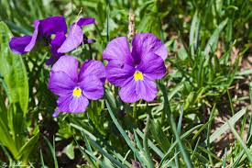
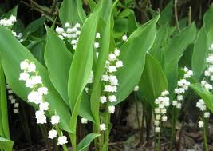
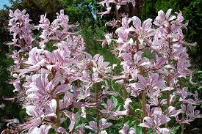
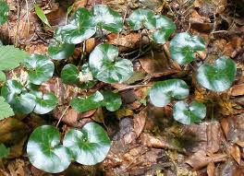
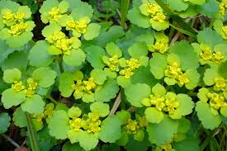
Трав’яниста рослинність у сосново-дубових лісах представлена більшою кількістю видів. З найбільш цікавих рослин, що цвітуть навесні, можна вказати на фіалки, конвалію, купину, копитняк, жовтяницю.

Slide 11
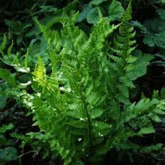
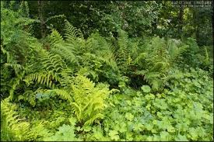
Досить звичними в сосново-дубових лісах є папороті — орляк, дріоптеріс. Урочисто виглядають ліси, де росте орляк. Розсічена пластинка листка у нього дуже широка, виразної форми, черешок довгий. Не менш гарно виглядає і дріоптеріс, який має великі довгасті пірчасті листки. Висушені кореневища цієї папороті використовуються як глистогінний засіб.

Slide 12
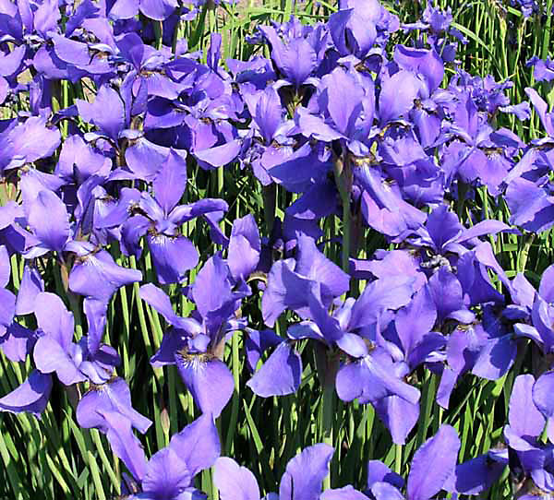
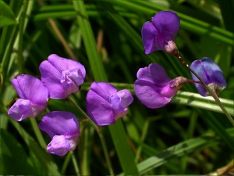
Серед трав´янистих рослин тут зустрічаються півники сибірські, чина болотна.

Slide 13
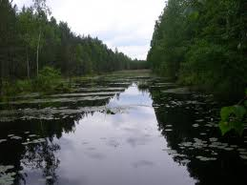
Тваринний світ Українського Полісся багатий і різноманітний. Особливо цінними є мисливські тварини.

Slide 14
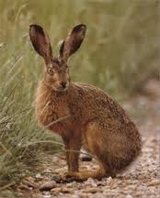
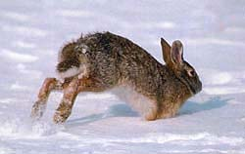
Досить велика чисельність зайця-русака.

Slide 15
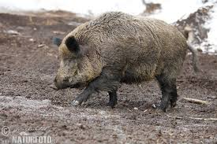
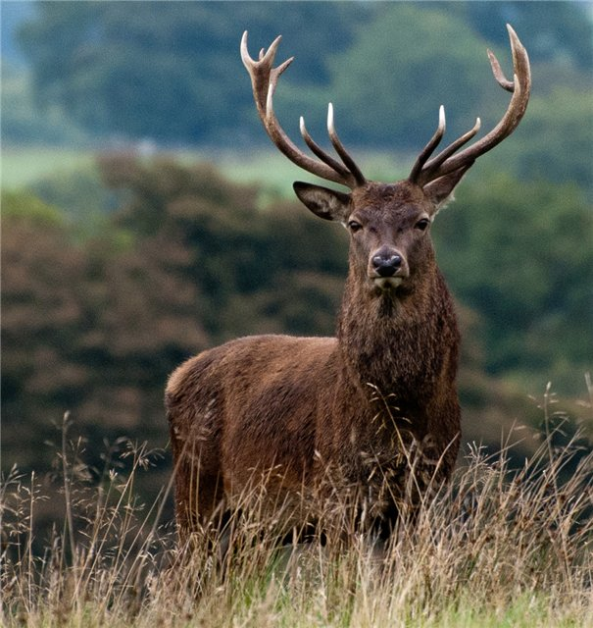
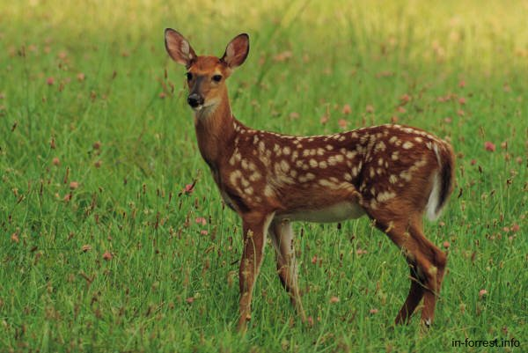
У Рівненській, Чернігівській і Сумській областях поширені лось європейський, козуля європейська, у Волинській, Чернігівській і Сумській областях — дика свиня,

Slide 16
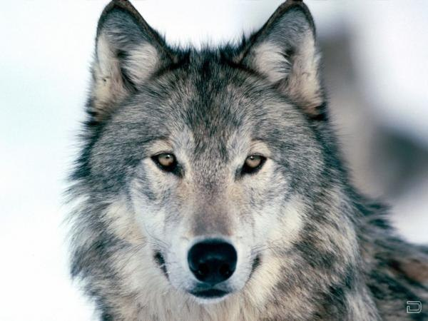
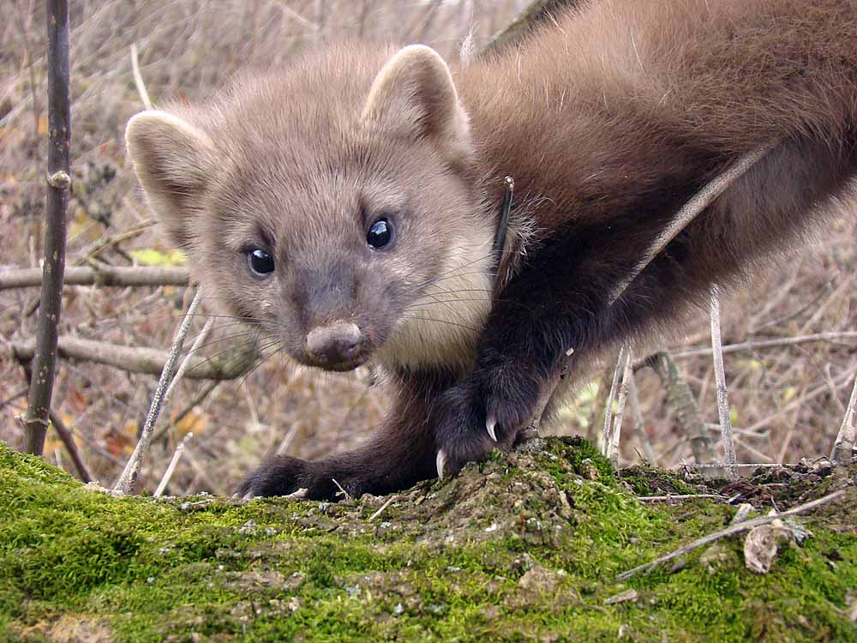
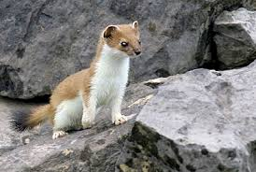
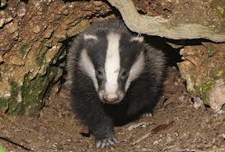
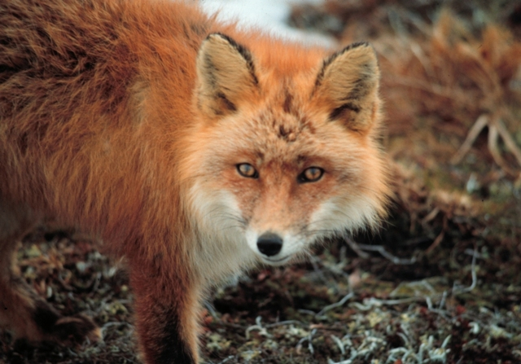
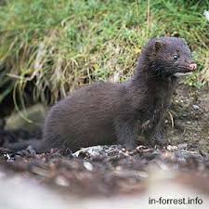
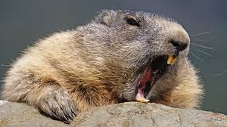
На Волині та Сумщині — лисиця, на Київщині і Житомирщині —куниця, у заплавах річок Чернігівського Полісся — бобри і норка звичайна, повсюдно —борсуки, горностаї, вовки,

Slide 17
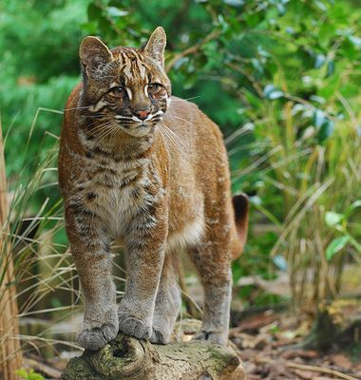
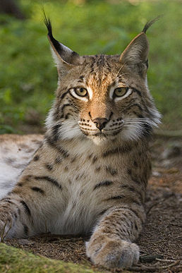

На крайньому північному сході — бурий ведмідь, на півдні Волинського Полісся — лісовий кіт, на півночі — рись.

Slide 18



Українське Полісся, особливо Волинське і Чернігівське — важливі райони акліматизації ондатри. На півночі Сумщини і заході Чернігівщини поширений заєць-біляк, повсюдно — єнотовидний собака.

Slide 19




Українське Полісся — головний в Україні регіон розмноження таких цінних мисливсько-промислових птахів, як тетерев, глухар, рябчик, лебідь-шипун та ін.

Slide 20


З рідкісних птахів тут трапляються журавель сірий, лелека чорний та ін.

Slide 21



Полісся є основним в Україні регіоном, де водяться польова і лісова миші, полівка сіра, полівка лісова, які завдають великої шкоди сільському господарству.

Slide 22





Шкодять рослинам і тваринам квіткогриз яблуневий, короїд-топограф, шовкопряди, комарі, гедзі та ін.

